Slide 1
Unit_7
4

Slide 2


SB p 50 ex 1

Slide 3
SB p 50 ex 1
1 2 3 4 5 6

Slide 4
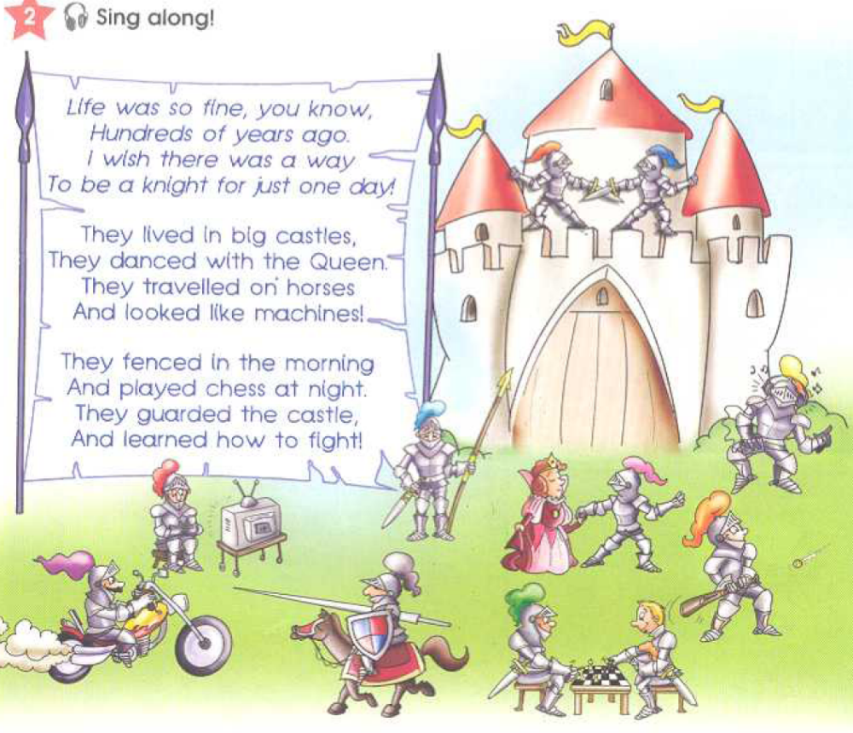
SB p 50 ex 2

Slide 5
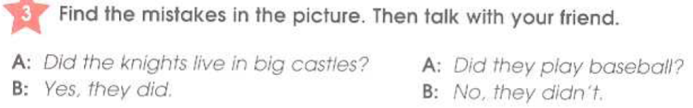
SB p 50 ex 3

Slide 6
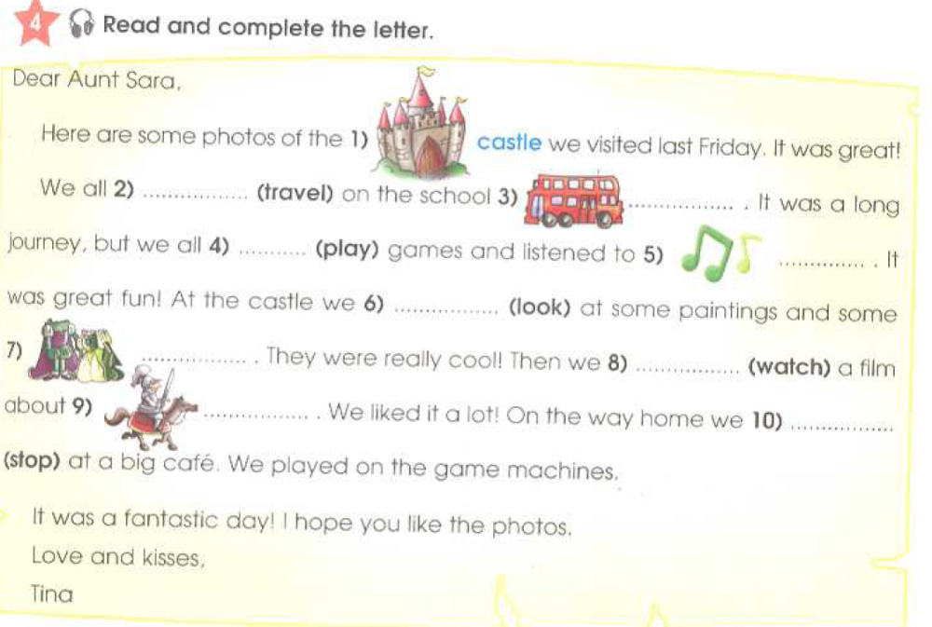
SB p 51 ex 4

Slide 7
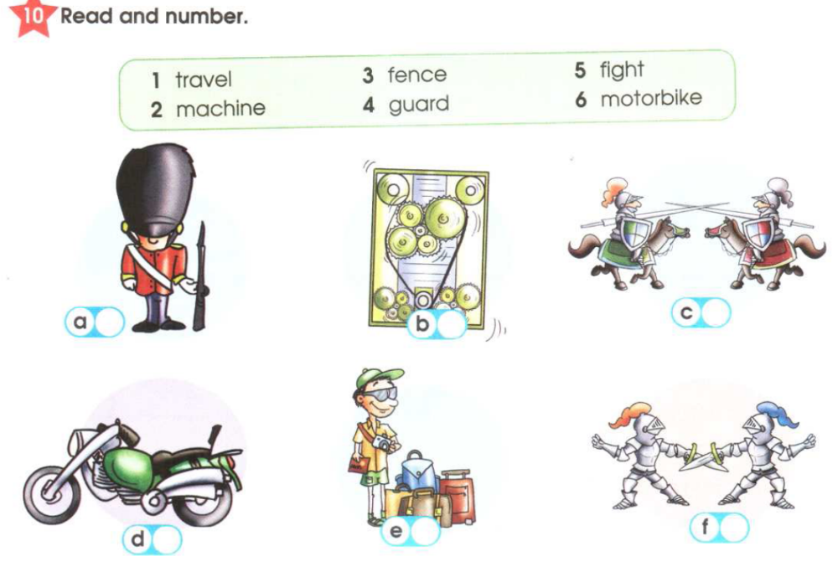
SB p 24 ex 10

Slide 8
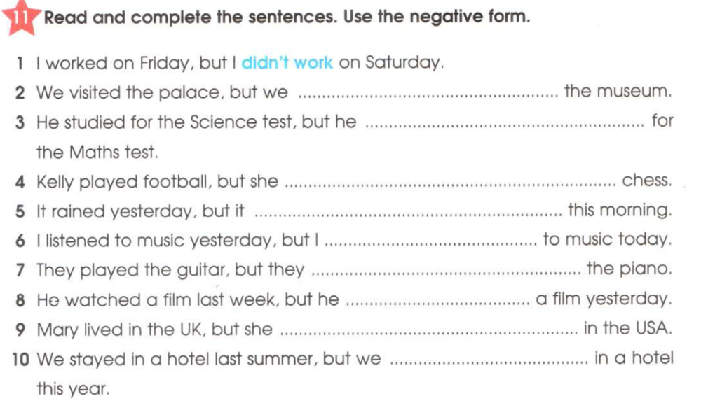
SB p 25 ex 11

Slide 9
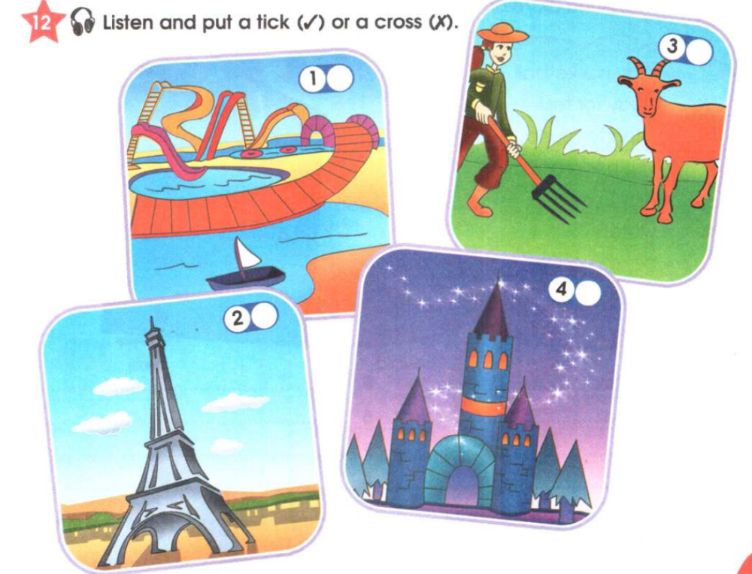
SB p 25 ex 12

Slide 10
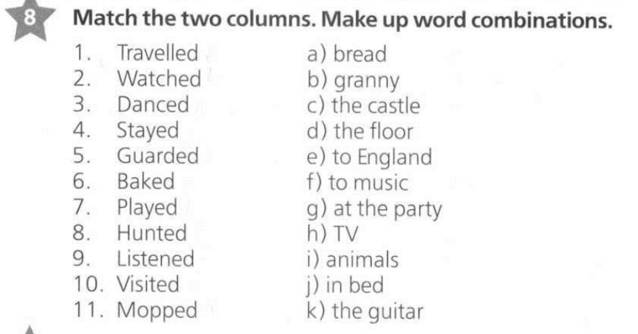
GrB p 82 ex 2

